Slide 1
Zuschauen statt lesen? Chancen und Risiken der filmischen Umsetzung juristischer Studieninhalte
Video in der juristischen Lehre – 25. Januar 2018 Prof. Dr. Michael Beurskens, LL.M. (Gewerblicher Rechtsschutz), LL.M. (University of Chicago), Attorney at Law (New York)

Slide 2
Gliederung
1
Was versprechen wir uns von Videos?
2
Wie werden Videos eingesetzt?
3
Welche Herausforderungen stellen sich?
4
Was ist zu tun?

Slide 3

Was versprechen wir uns von Videos?
Warum?
1
http://upload.wikimedia.org/wikipedia/commons/c/c2/Nuremberg_Funnel_-_ad_stamp_1910.jpg?download

Slide 4
Welches E-Learning wollen die Studierenden?
Was versprechen wir uns von Videos?
Warum?

Slide 5




Welche Vorteile erhoffen sich die Studierenden?
Was versprechen wir uns von Videos?
Warum?
Inverted Classroom
Entlastung der Präsenzlehre (Mehr Raum für Dialog)
Anchoring
Höhere emotionale Verknüpfung = bessere Verarbeitung
Vereinfachung
Schrittweise Verdeutlichung von Strukturen
Studierfreiheit
Räumliche / Zeitliche Lösung von der Präsenzlehre  Gleichstellung/Diversity

Slide 6




Welche individuellen Vorteile erwarten die Lehrenden?
Was versprechen wir uns von Videos?
Einmaliger (Einstands-)Aufwand statt laufender Kosten
Warum?
Vorbereitete Studierende
Weniger Präsenzlehre (?)
Höhere Grundzufriedenheit

Slide 7

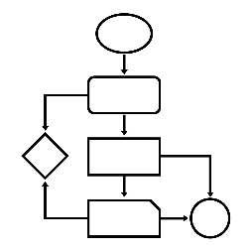


Warum sind Videos gerade für die Rechtslehre attraktiv?
Was versprechen wir uns von Videos?
Warum?
Lebenssachverhalte
Verfahrensabläufe (Animationen)
Anwendungsbezug
„Schlüsselqualifikationen“

Slide 8
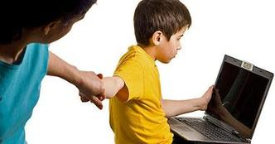
Wie werden Videos eingesetzt?
Wie?
2
»Bildung kommt von Bildschirm und nicht von Buch, sonst hieße es ja Buchung.
(Dieter Hildebrandt)

Slide 9
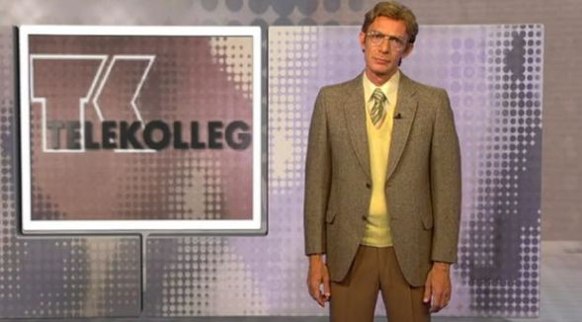
„Telekolleg Recht“?
Wie werden Videos eingesetzt?
Wie?

Slide 10

Ein Blick zurück: Videoprojekt „Recht der beweglichen Sachen“ 1997
Wie werden Videos eingesetzt?
Wie?

Slide 11

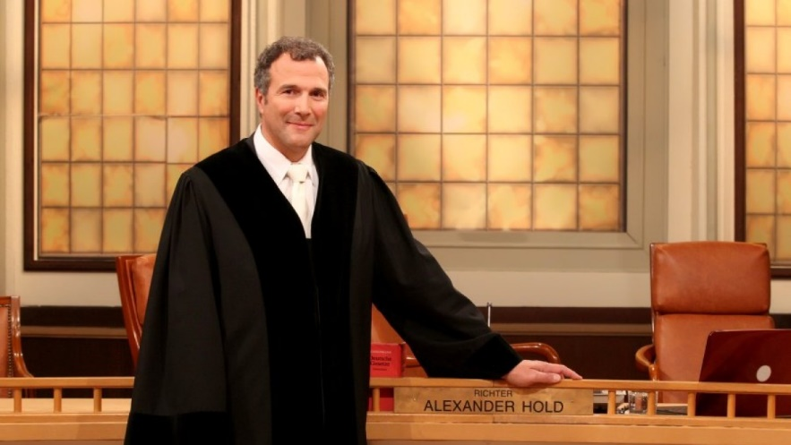
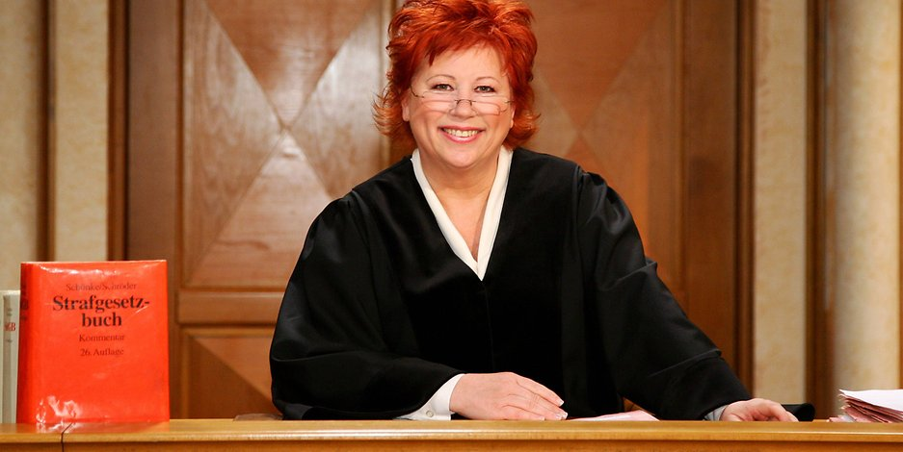
Ist „Scripted Reality“ moderner Rechtskundeunterricht?
Wie werden Videos eingesetzt?
Wie?

Slide 12


… oder doch lieber klare Fiktion?
Wie werden Videos eingesetzt?
Wie?

Slide 13
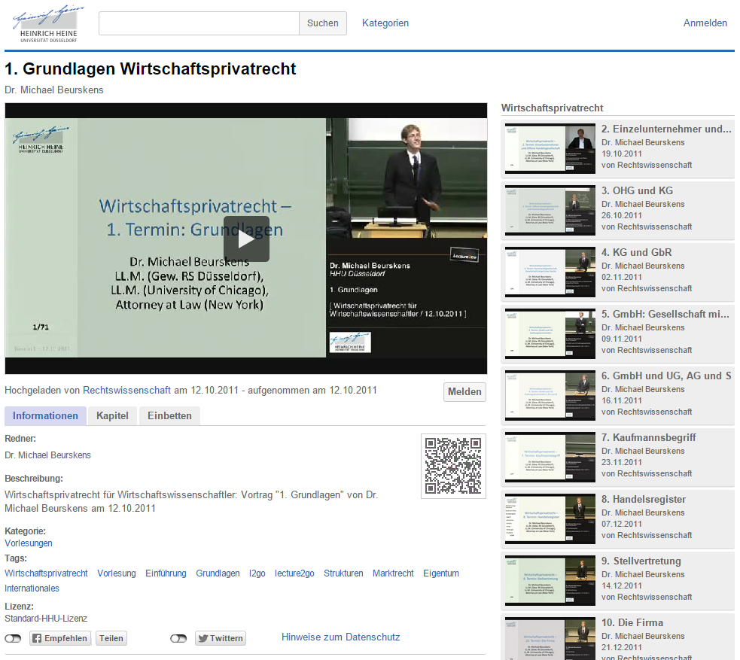
Welchen Nutzen haben Vorlesungsaufzeichnungen? (1)
Wie werden Videos eingesetzt?
Wie?

Slide 14
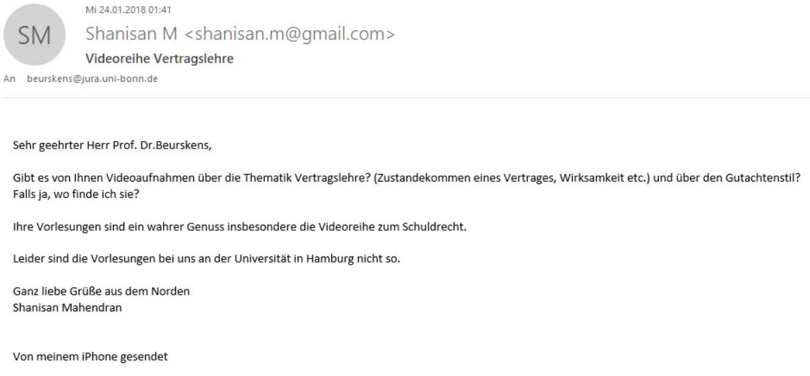
Sind Vorlesungsaufzeichnungen ein Erfolg? (1)
Wie werden Videos eingesetzt?
Wie?

Slide 15
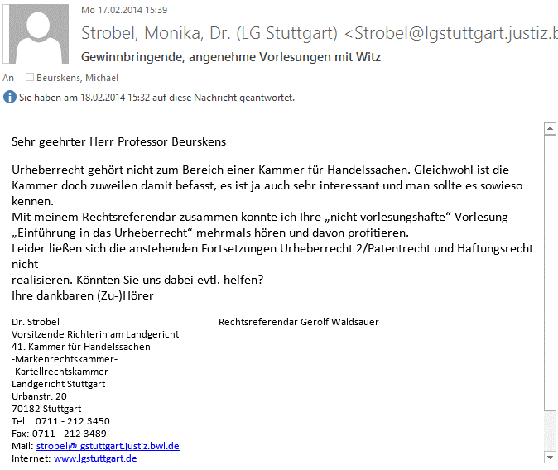
Sind Vorlesungsaufzeichnungen ein Erfolg? (2)
Wie werden Videos eingesetzt?
Wie?

Slide 16
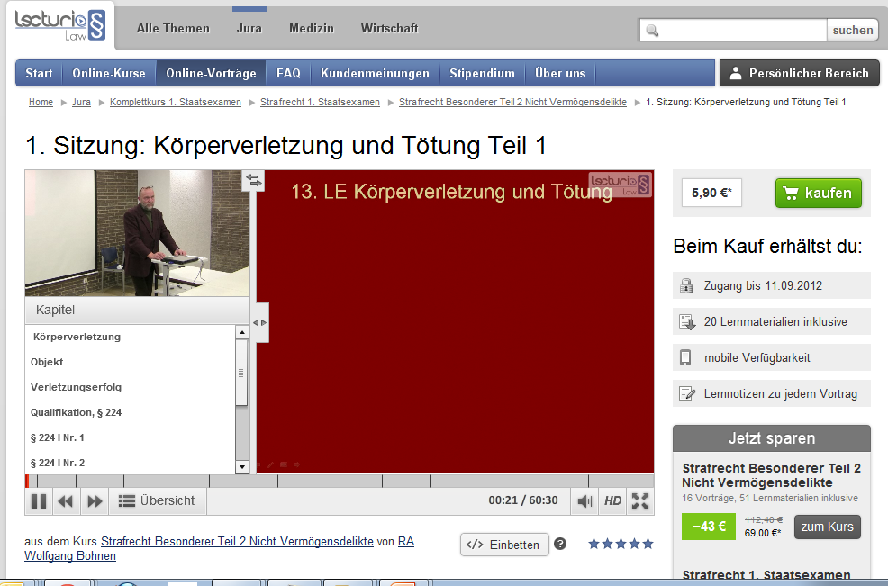
Welchen Nutzen haben Vorlesungsaufzeichnungen? (2)
Wie werden Videos eingesetzt?
Wie?

Slide 17
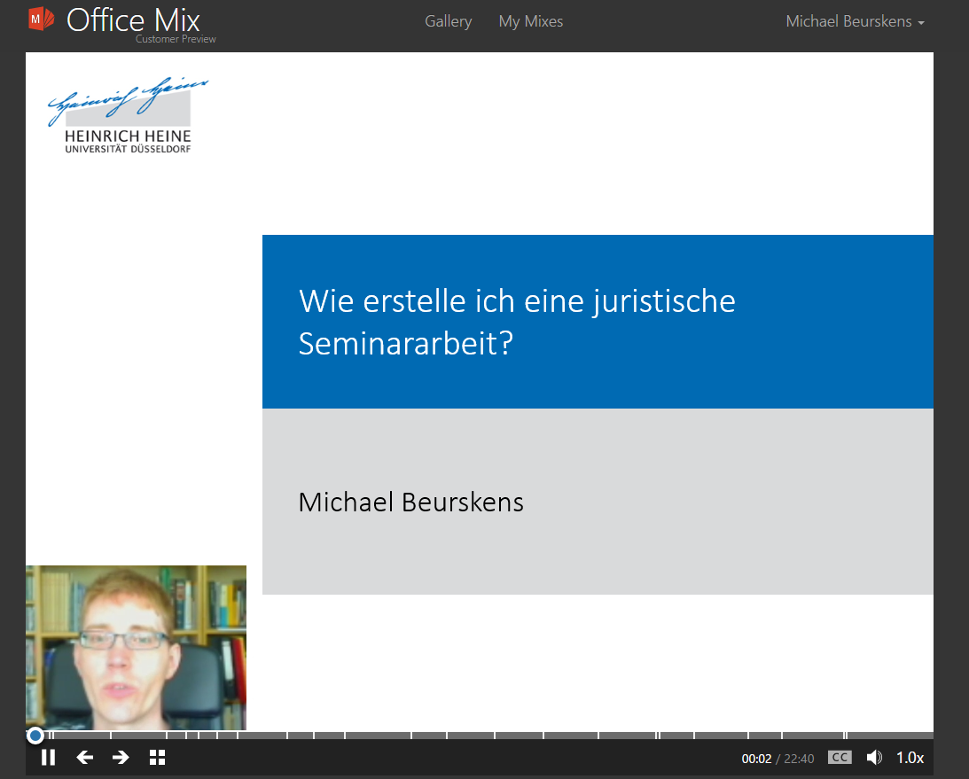
Welchen Nutzen haben (reine) Lehrvideos?
Wie werden Videos eingesetzt?
Wie?

Slide 18
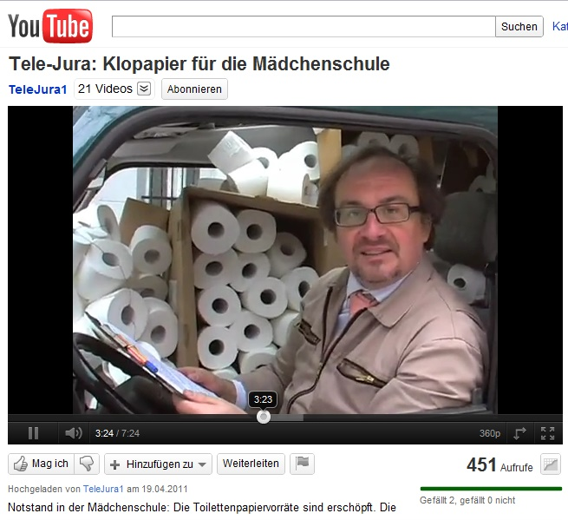
Welchen Nutzen haben Fallverfilmungen?
Wie werden Videos eingesetzt?
Wie?

Slide 19
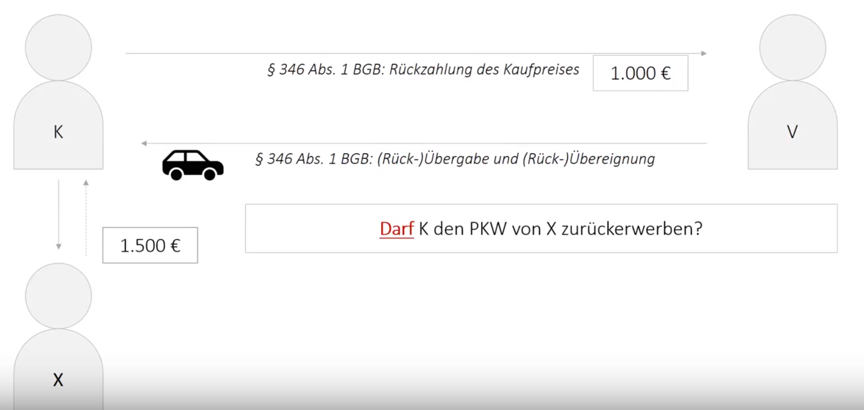
Welchen Nutzen haben mit Audio untermalte Animationen? (1)
Wie werden Videos eingesetzt?
Wie?

Slide 20
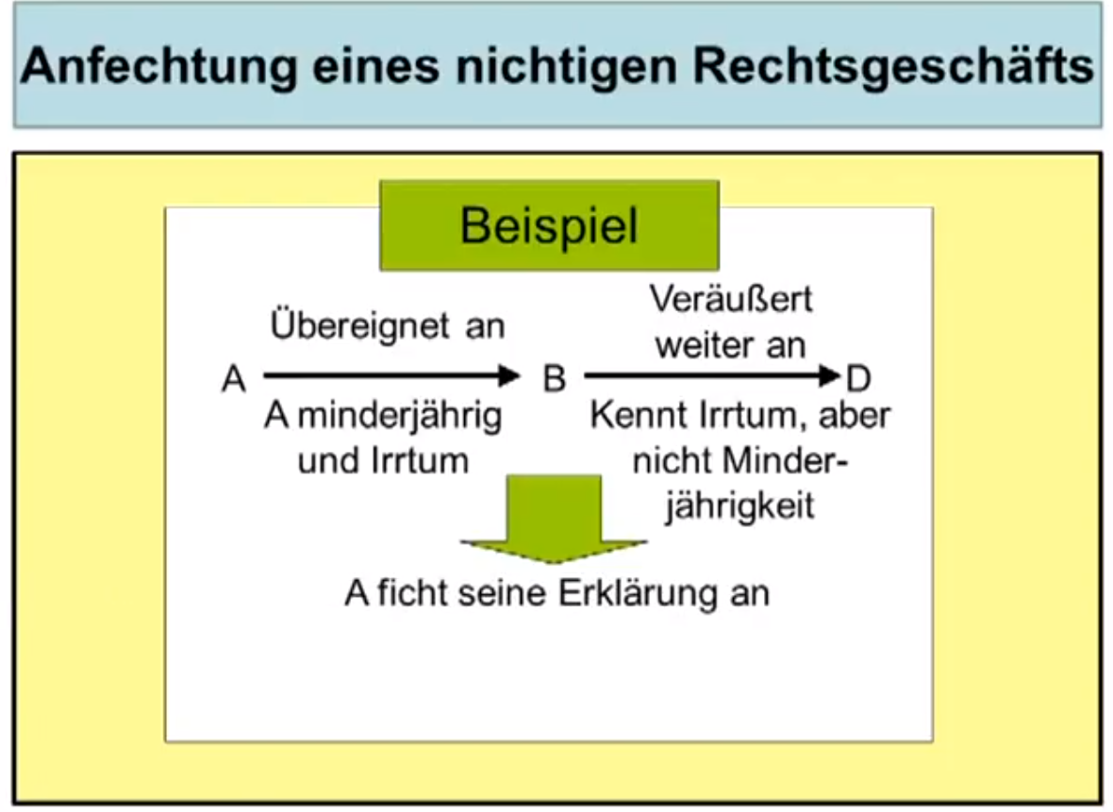
Welchen Nutzen haben mit Audio untermalte Animationen? (2)
Wie werden Videos eingesetzt?
Wie?

Slide 21
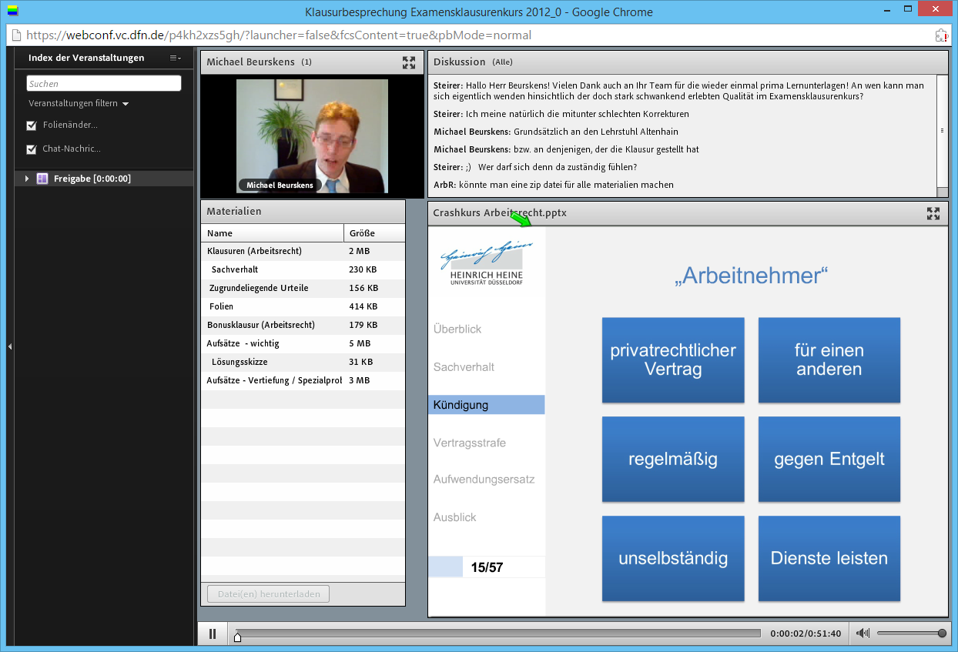
Welchen Nutzen haben Onlinevorlesungen?
Wie werden Videos eingesetzt?
Wie?

Slide 22
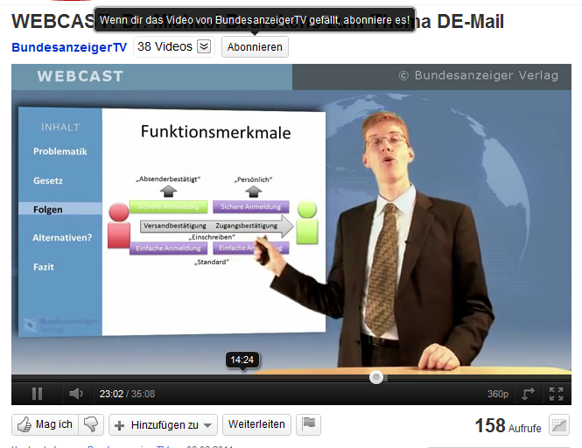
Welchen Nutzen haben eigens produzierte Webcasts?
Wie werden Videos eingesetzt?
Wie?

Slide 23
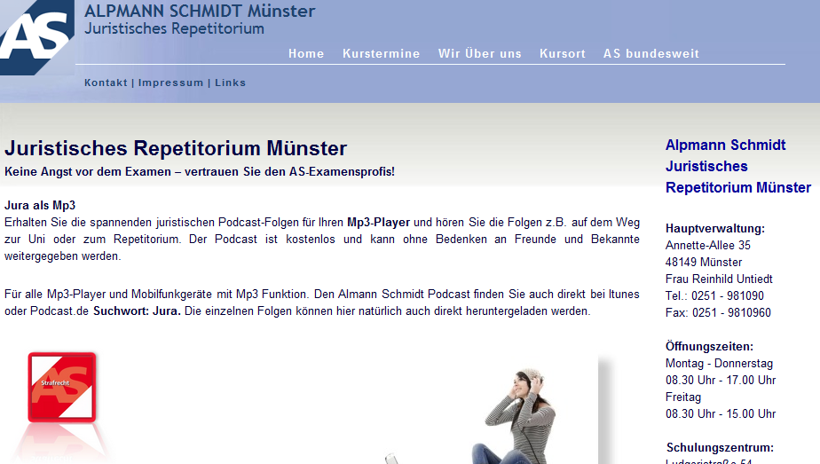
Sind reine (Audio-)Podcasts die bessere Lösung?
Wie werden Videos eingesetzt?
Wie?

Slide 24
Welche Herausforderungen stellen sich?
3
Herausforderungen

Slide 25

Ist E-Learning Lean-Back oder Lean-Forward?
Welche Herausforderungen stellen sich?
Herausforderungen
http://community.oreilly.de/blog/2011/01/05/web-tv-herausforderungen-und-chancen-fuer-zeitgemaesses-fernsehen/

Slide 26
Welcher Nachteil beruht auf der unilateralen Lehre?
Welche Herausforderungen stellen sich?
Lehrende meinen, Zuhörer hätten es verstanden.
Zuhörer meinen, sie hätten es verstandengelernt
Alle sind zufrieden…
Herausforderungen
… aber letztlich wurde nichts verstanden

Slide 27
Wie aufwendig ist das Jurastudium? (1)
Welche Herausforderungen stellen sich?
Herausforderungen
BMBF, 11. Studierendensurvey, Berlin 2011, http://www.bmbf.de/pub/studiensituation_studentetische_orientierung_elf.pdf

Slide 28
Wie aufwendig ist das Jurastudium? (2)
Welche Herausforderungen stellen sich?
Herausforderungen
BMBF, 11. Studierendensurvey, Berlin 2011, http://www.bmbf.de/pub/studiensituation_studentetische_orientierung_elf.pdf

Slide 29
Wie aufwendig ist das Jurastudium? (3)
Welche Herausforderungen stellen sich?
Herausforderungen
BMBF, 11. Studierendensurvey, Berlin 2011, http://www.bmbf.de/pub/studiensituation_studentetische_orientierung_elf.pdf

Slide 30
Wie sieht das Kosten-Nutzen-Verhältnis bei E-Learning aus?
Welche Herausforderungen stellen sich?
Herausforderungen

Slide 31
Was macht E-Learning teuer?
Welche Herausforderungen stellen sich?
Herausforderungen

Slide 32

Welche Probleme stellen sich? (1)
Welche Herausforderungen stellen sich?
Medienkompetenz
Herausforderungen
Drehbuch
Produktion
Nachbearbeitung
Hohe Einstiegshürden (für Autoren & Nutzer)

Slide 33


Welche Probleme stellen sich? (2)
Welche Herausforderungen stellen sich?
Herausforderungen
Qualitätswettbewerb zum kommerziellen Internet

Slide 34
Welche Probleme stellen sich? (3)
Welche Herausforderungen stellen sich?
Schwerpunktsetzung
Stil
Herausforderungen
Inhalt (Ansichten)
„Not invented here“-Syndrom

Slide 35
Welche Probleme stellen sich? (4)
Welche Herausforderungen stellen sich?
Herausforderungen
Fehlannahme „Create once – Reuse forever“

Slide 36
Was ist zu tun?
4
Perspektiven

Slide 37
Was braucht gutes E-Learning? (1)
Was ist zu tun?
Perspektiven
Gute Werkzeuge (schnell und einfach)

Slide 38
Was braucht gutes E-Learning? (2)
Was ist zu tun?
Perspektiven
Wiederverwertbarkeit / Erweiterbarkeit

Slide 39
Was braucht gutes E-Learning? (3)
Was ist zu tun?
Perspektiven
Möglichst großer Nutzerkreis

Slide 40
Was braucht gutes E-Learning? (4)
Was ist zu tun?
Perspektiven
Experimentierfreudigkeit

